Slide 1
Метод проектов

Slide 2
Проект
ПРОЕКТ – работы (мероприятия), направленные
на создание нового продукта
ВЫПОЛНЕНИЕ ПРОЕКТА – проектная
деятельность
МЕТОД ПРОЕКТА – технология проектной
деятельности

Slide 3
Достоинства
Метод проекта позволяет
  Строить учебный процесс, исходя из интересов детей;
  Организовать самостоятельную работу детей;
  Создать новый продукт (или явление).

Slide 4
Как возникает проект
Интерес детей
Интерес педагога
Совместная деятельность
Анализ работы
с детьми
Результат (продукт)

Slide 5
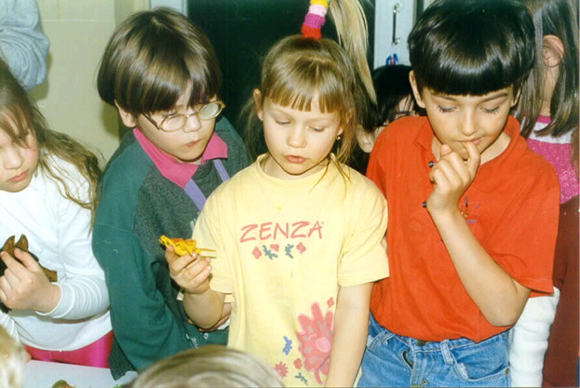
Продукт – результат проекта.
Продукт должен быть осязаем и готовым к внедрению

Slide 6
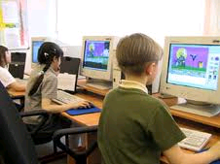
Виды проектов
Творческие
Образовательные
Исследовательские
Игровые
Практико-ориентированные
Издательские
Социальные

Slide 7
Технология
Как работать над проектом
    Осознание значимой проблемы
    Значимость результата
    Проектирование. Выбор формы продукта
    Структурирование этапов работы
    Реализация проекта
    Презентация проекта

